Slide 1
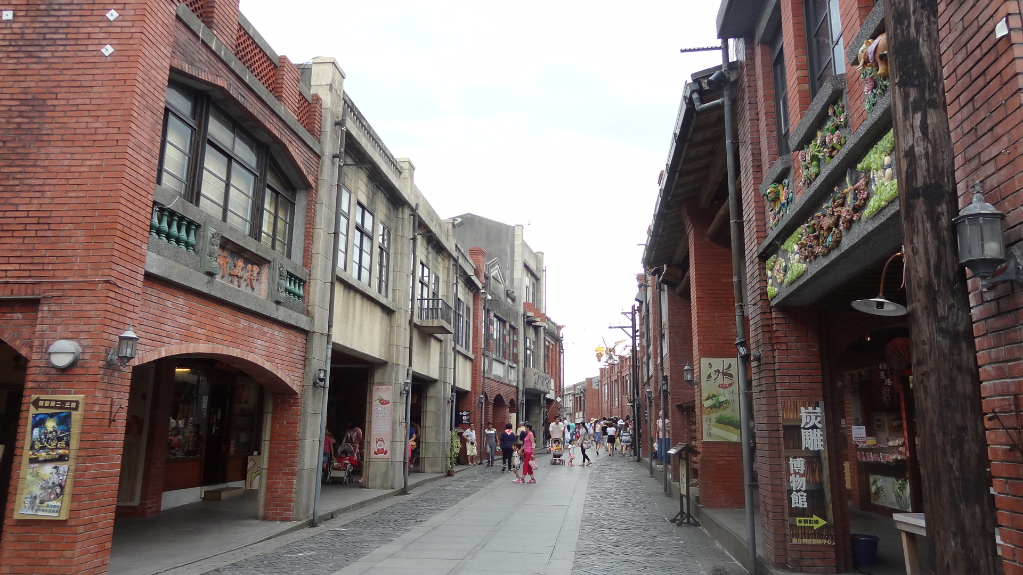
音藝兼具
傳藝知性之旅
組員:李鈺禎.林筱琪.陳思伃.黃靖雅

Slide 2
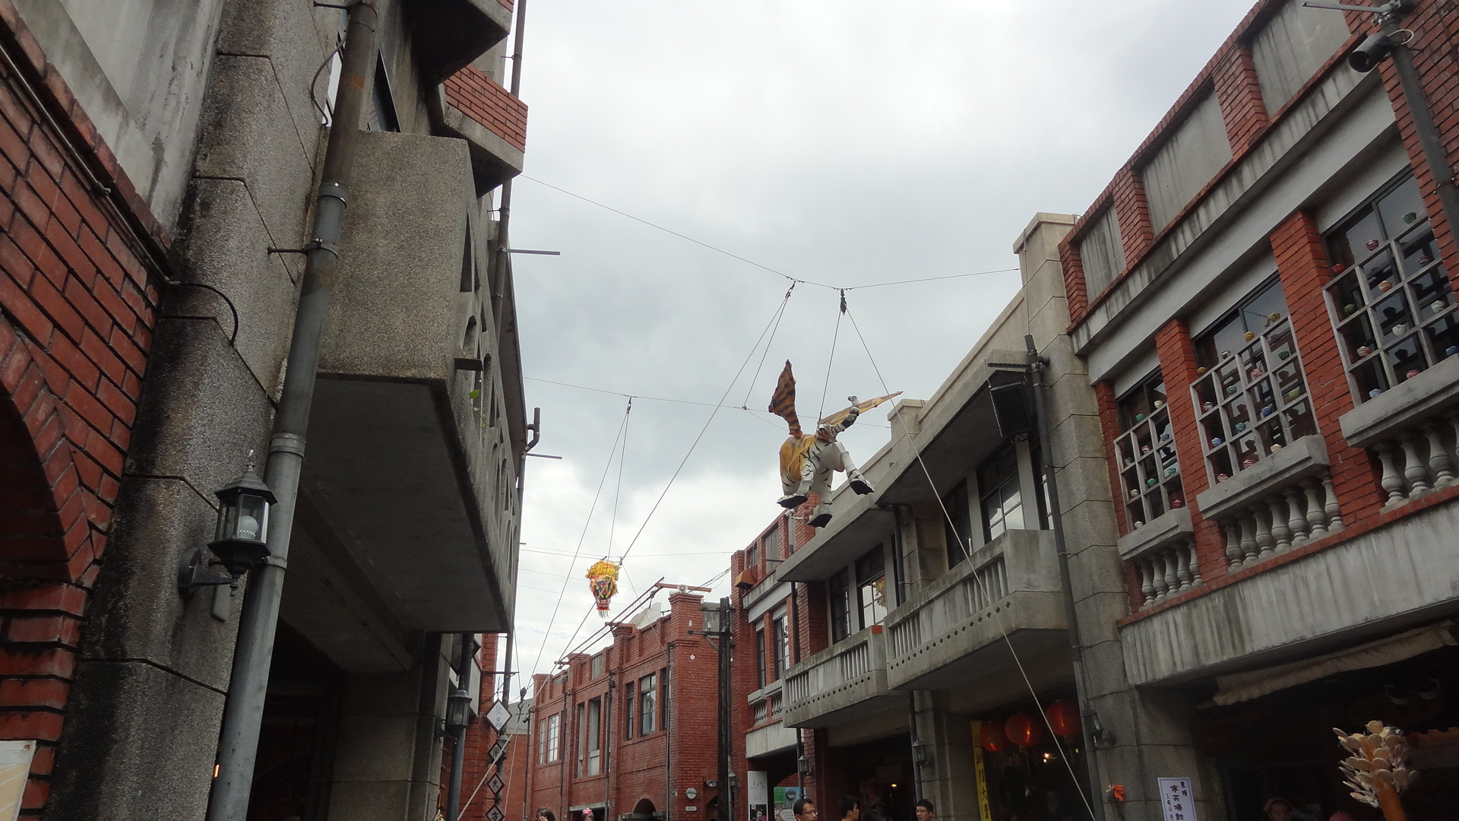
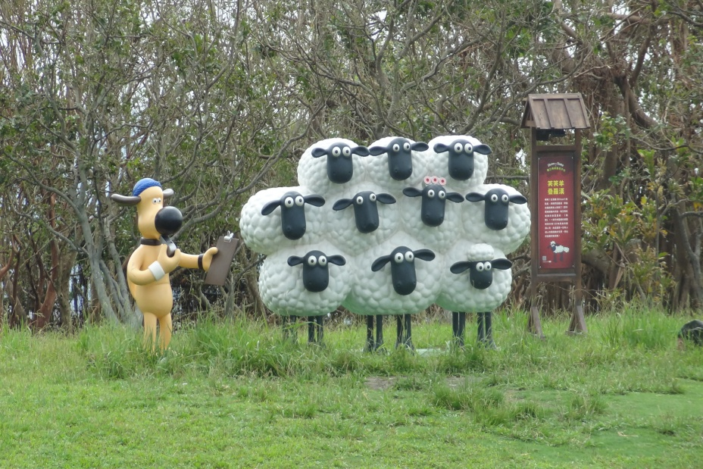
大綱
動機
過程
訪談記錄
活動記錄
考察照片
後續發展
心得

Slide 3
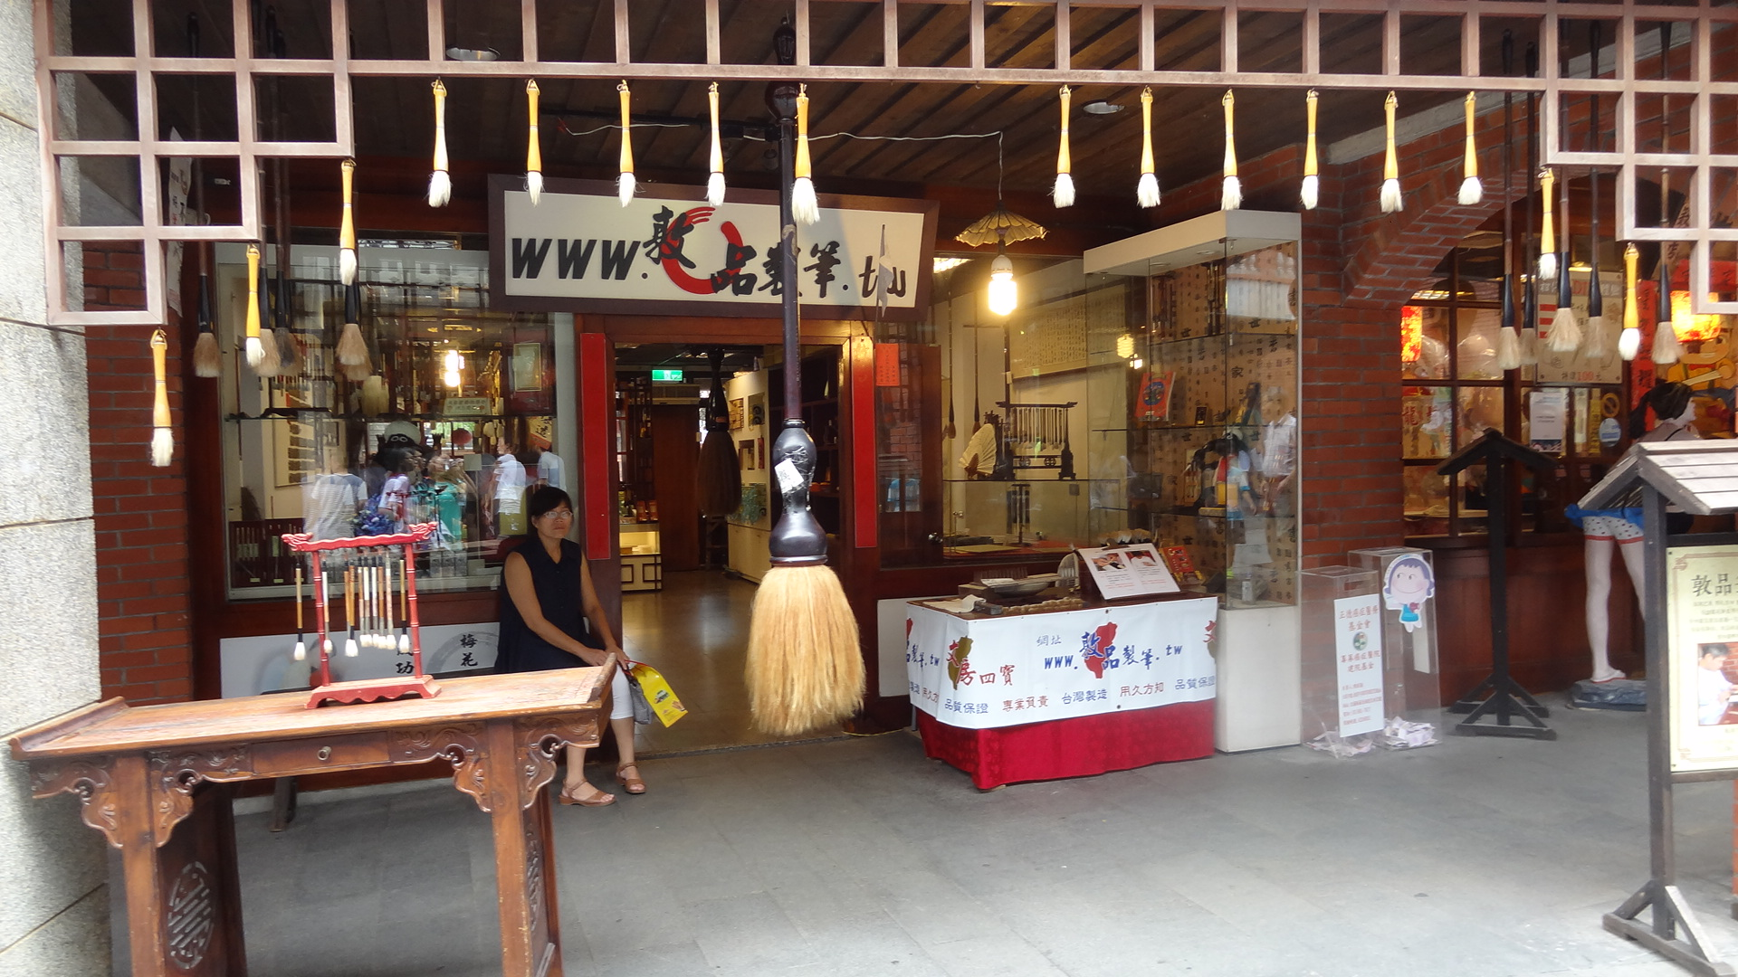

動機
宜蘭著名的觀光景點有很多，
例如：蘭陽博物館、傳統藝術中心、幾米公園或是炎炎夏日最有趣的童玩節等。
最令本小組感興趣的是傳統藝術中心.
  除了有傳統表演外，也會有定期變換主題與相關的藝術家合作。
  是一個傳統與現代的結合。
本小組想透過此次的人文考察，
瞭解遊客對傳統藝術中心的看法為何。

Slide 4
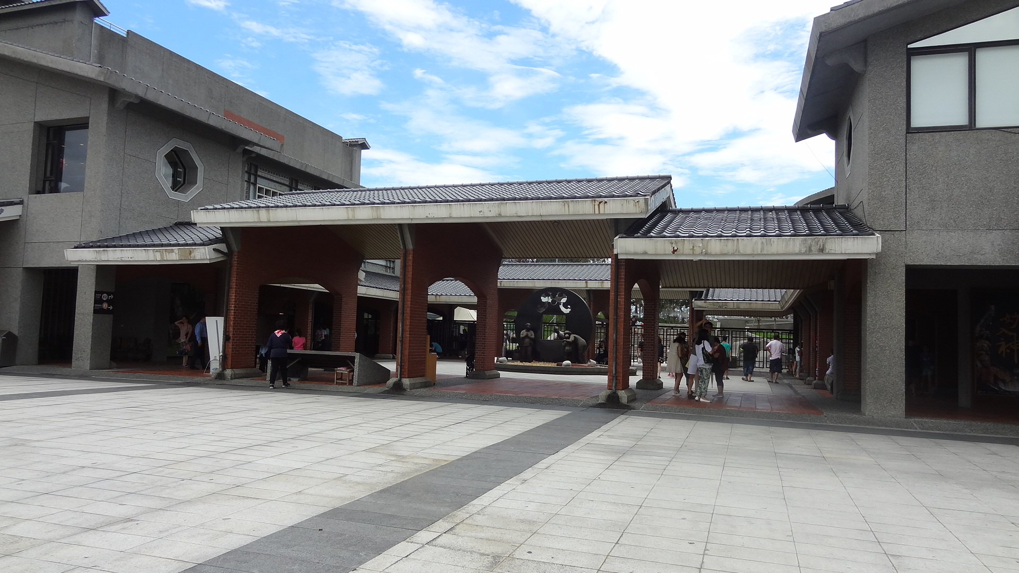

過程
在選完報告主題及考察景點後，本小組遇到了兩個問題。
  首先我們在交通方面遇到了一點問題，組員透過網路找到了多種方案，在全組討論後，選出了明確又便宜的方案。
  接著本小組在時間上也遇到了麻煩的問題。我們遇到了颱風及農曆七月要拜拜等問題，最終決定拆成兩組人馬去考察。本小組在考察的過程中並未遇到太大的困難,很順利的完成了！

Slide 5
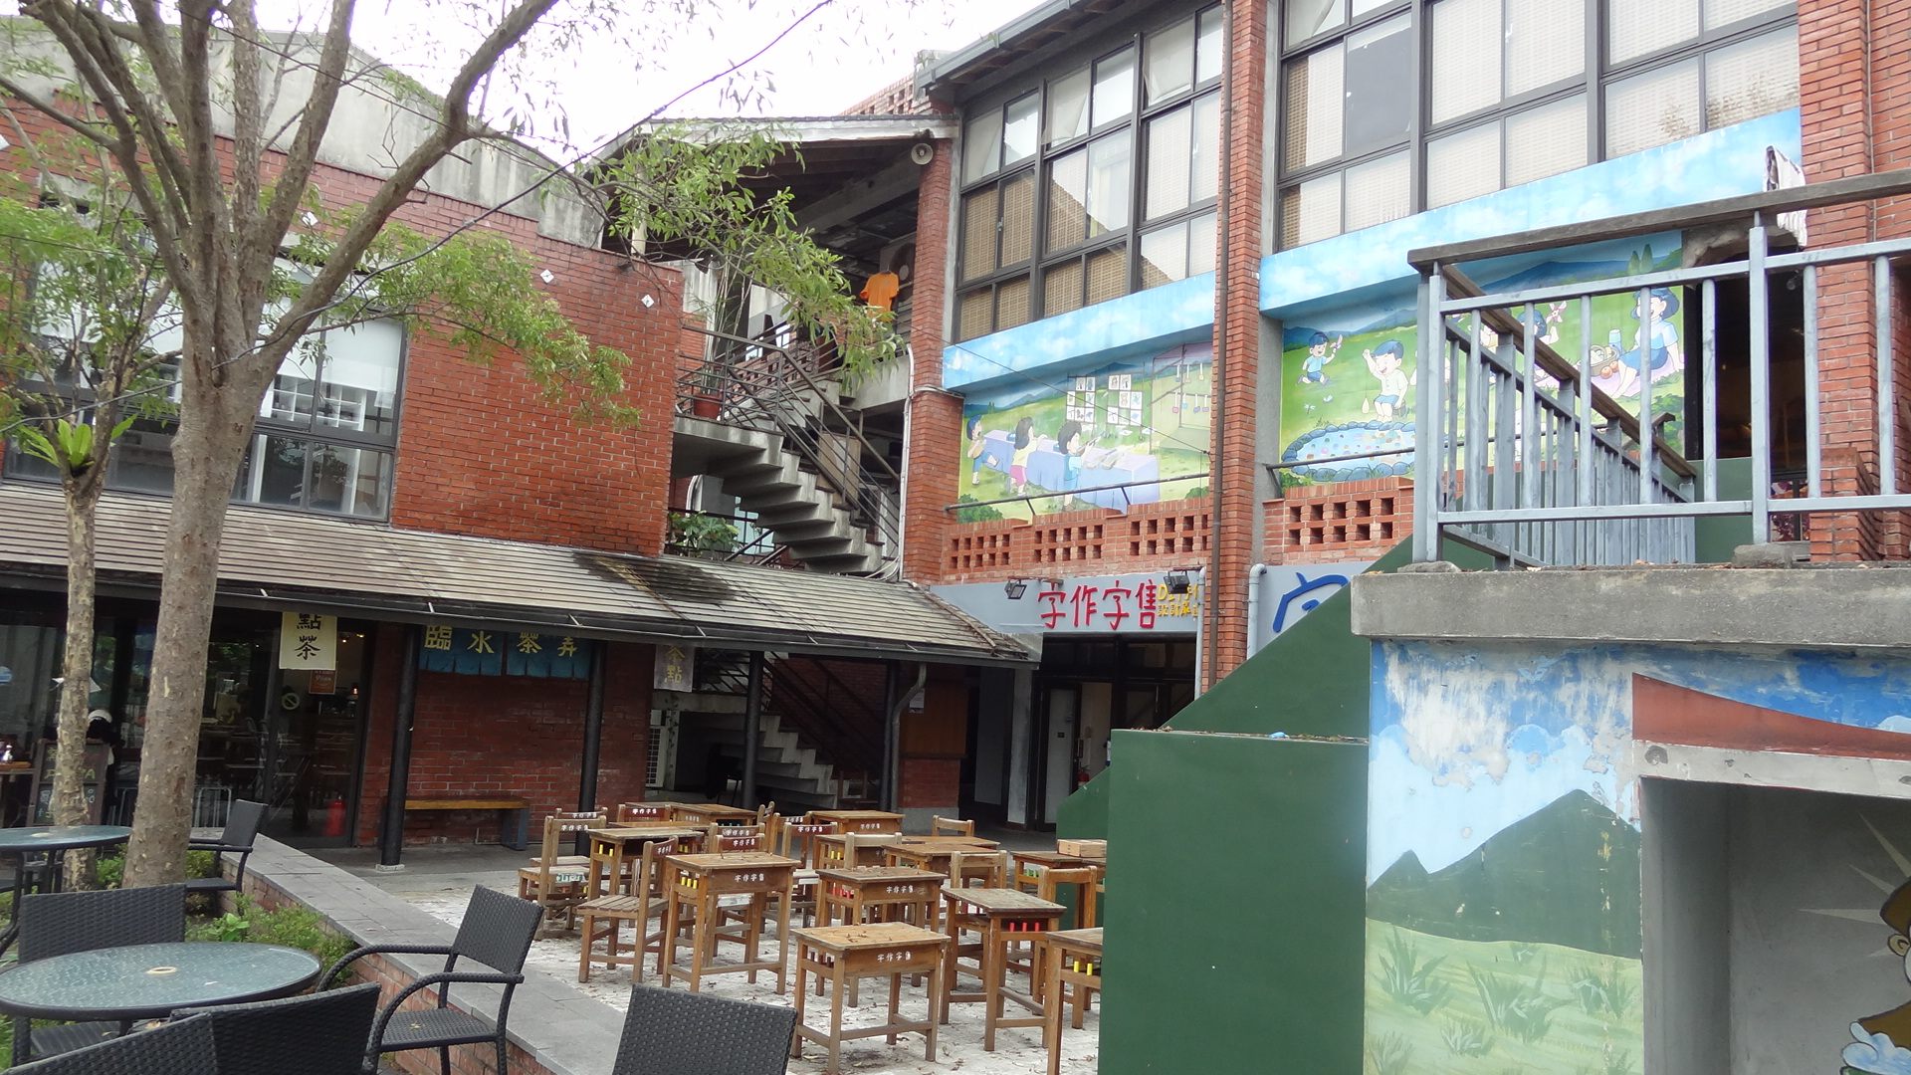
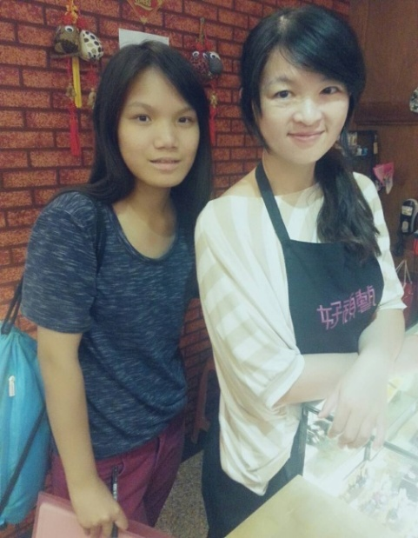
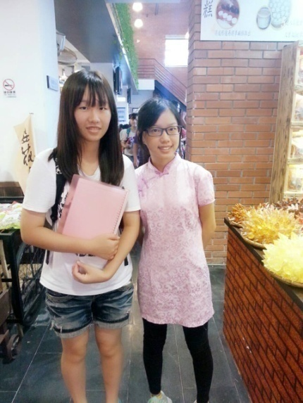
訪談記錄
在訪談前當然會害怕被拒絕，儘管有過經驗，但我們還是鼓起勇氣詢問下個受訪者。
實際行動後發現
  有些觀光客和店家的態度不是很友善，找了很多理由推託，更裝作沒聽到我們提問
  但更多的是親切的民眾、老闆,都很熱心的回答我們的問題

Slide 6
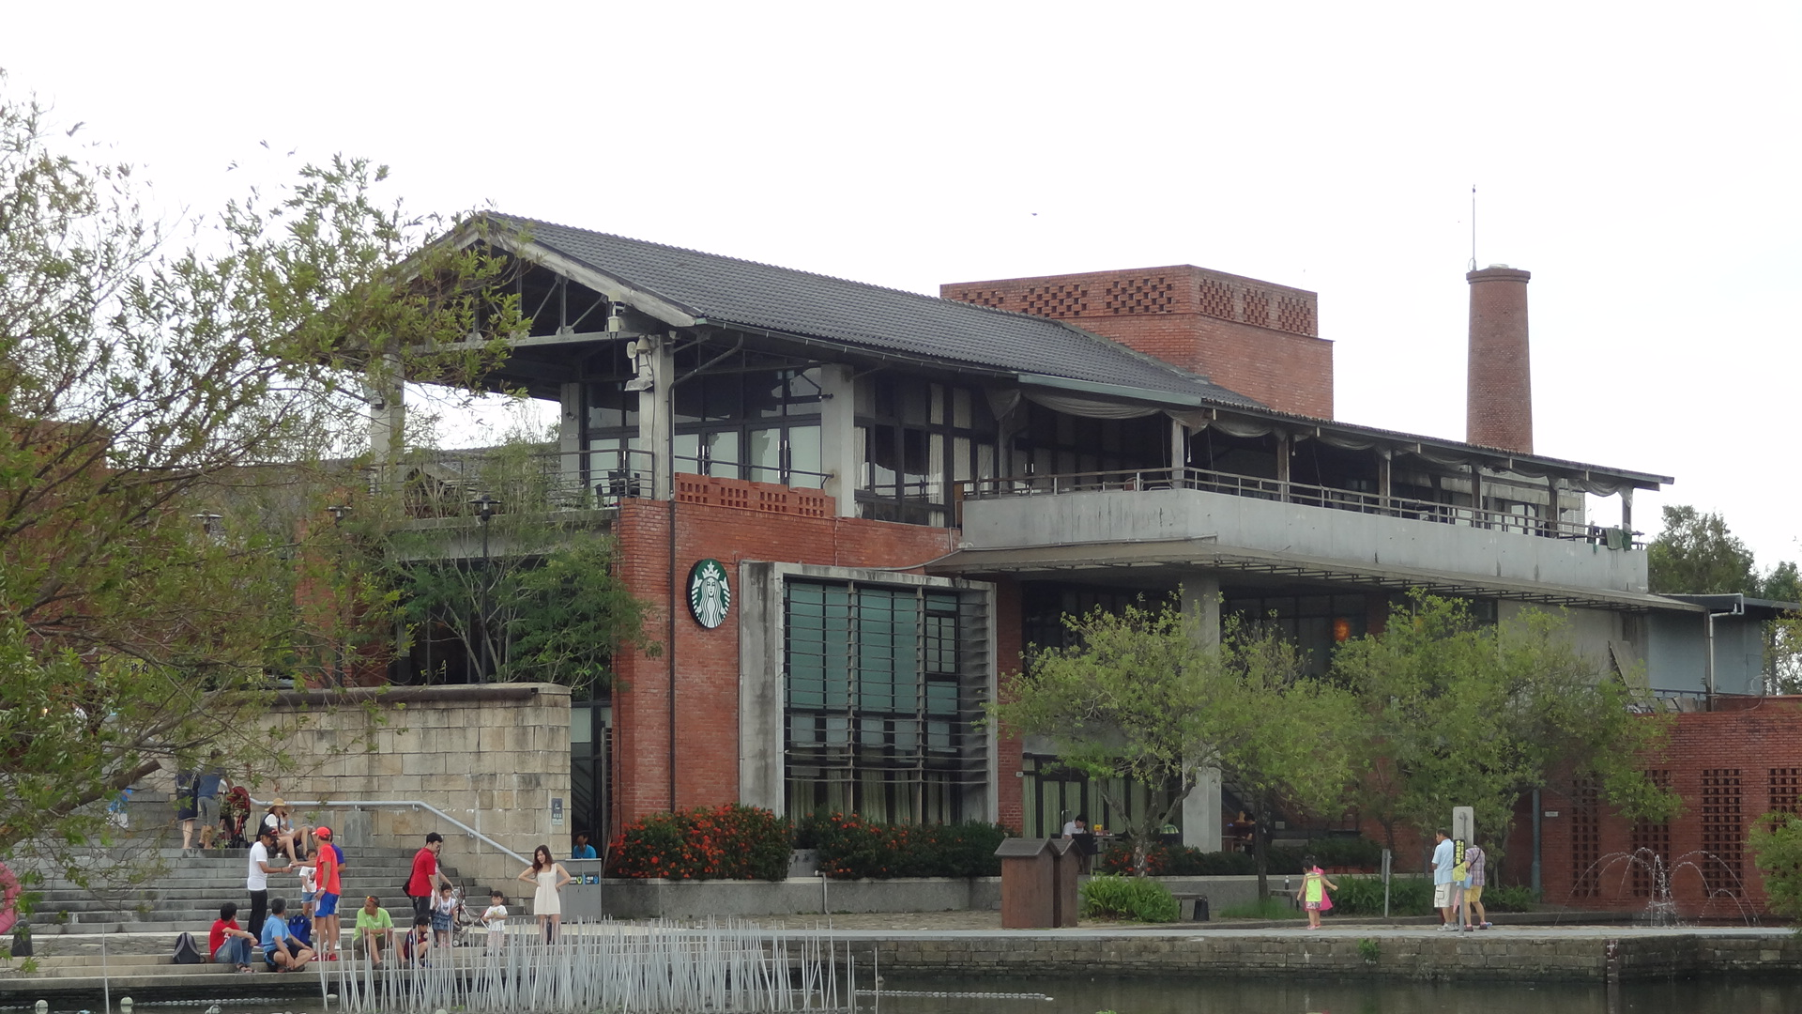
訪談記錄
Q1:請問你們為什麼會想來傳統藝術中心?
  遊客:想來看看這裡的藝術品 。
  遊客:因為我朋友介紹的，我朋友是當地人 。
  遊客:有很好吃的東西和漂亮的風景 。
  遊客:我們是浙江的交換學生，來和台大的學生交流，下午在傳藝探訪，覺得這裡很不錯 。
Q2:訪問店家和導覽員,請問在這裡工作了這麼多年，有什麼感 想?
  店家:我們在這裡工作已經12年了，覺得很開心，因為很賺錢 。
  導覽人員:我來到這已經2年了，覺得很好玩，學到了很多，每天在這裡都能看到許多不同的人也會有不同的心情。

Slide 7
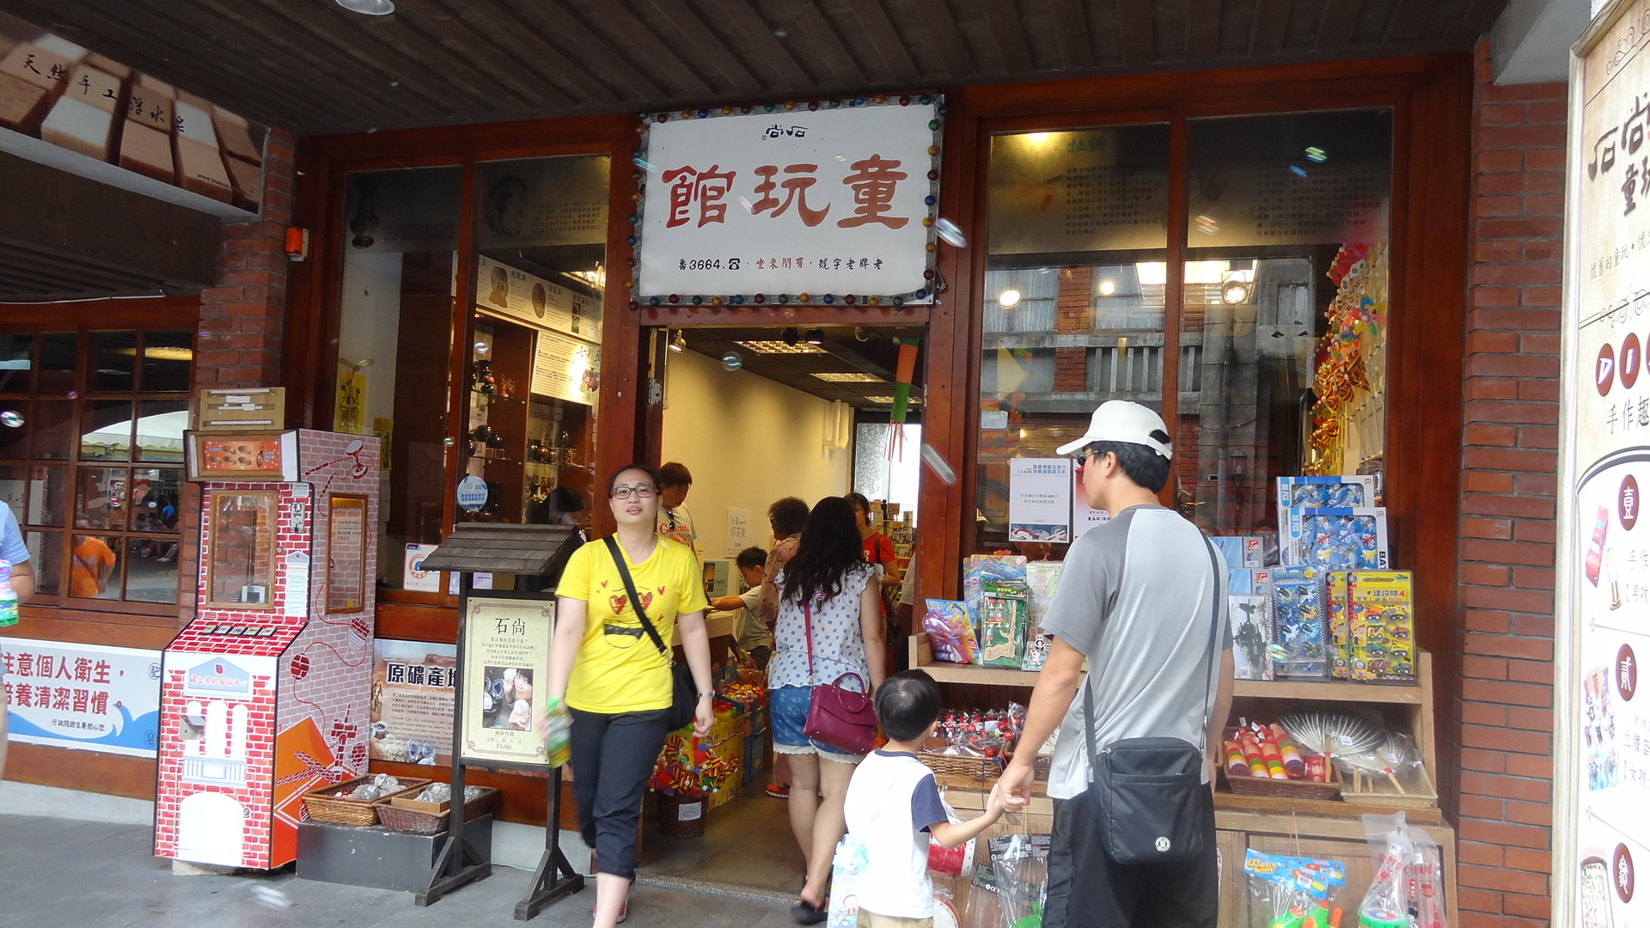

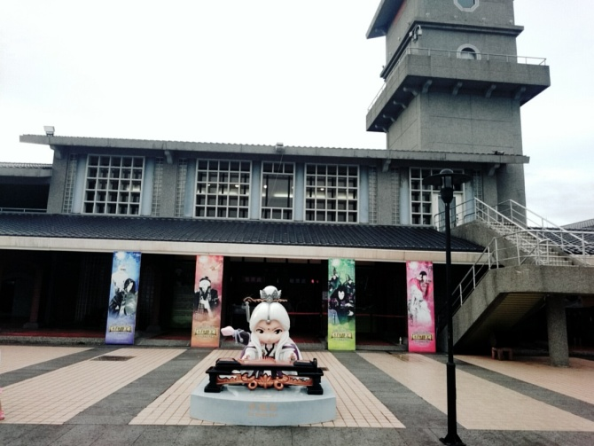
活動記錄
我們選擇了一個天氣晴朗的日子進行此次的考察。進到園區，映入眼簾的是許多美麗的風景和建築，不只是本地人假日喜愛的好去處也是觀光客的必遊景點。在這裡，可以看到不同時期的主題展覽，幸運地，我們看到的是—霹靂布袋戲，廣場上佇立了許多劇裡的小人物。

Slide 8
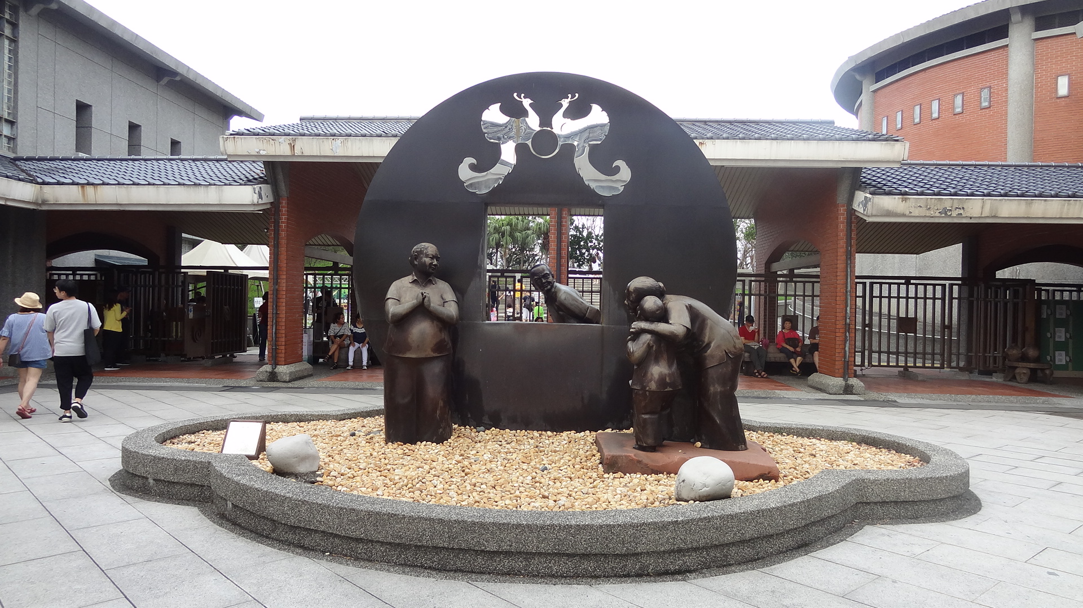
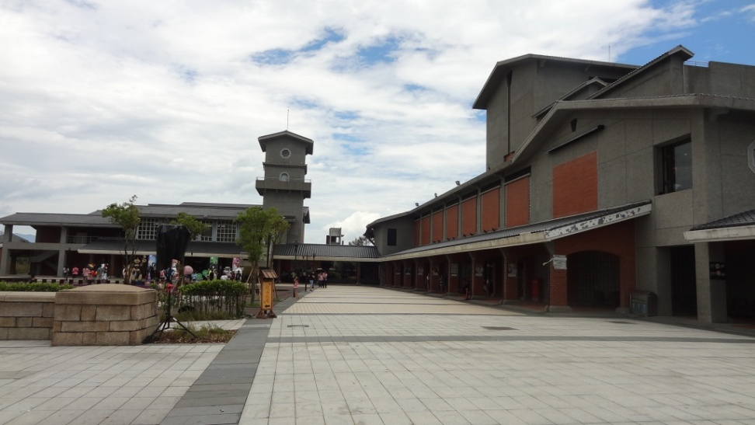
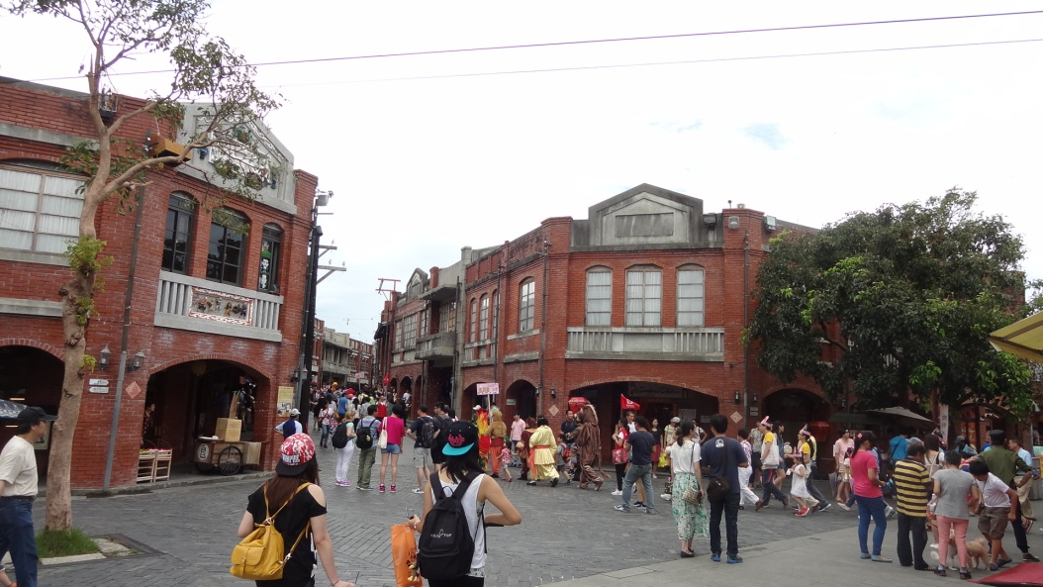
考察照片
這是入門廣場
一覽無遺的風景，
讓人心曠神怡
人山人海的人潮，
加上古色古香的街道，
吸引了本小組的目光啊!

Slide 9
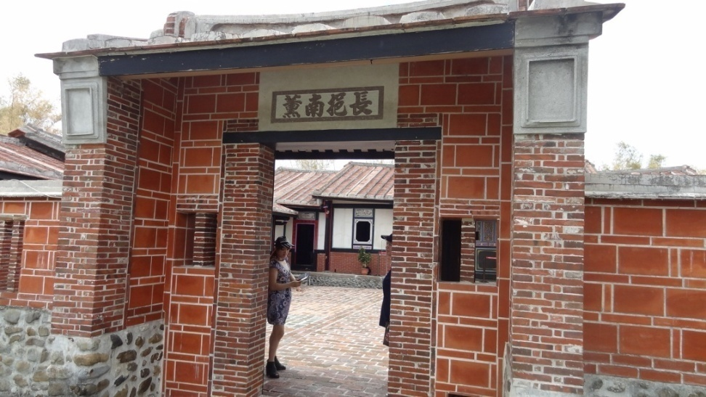
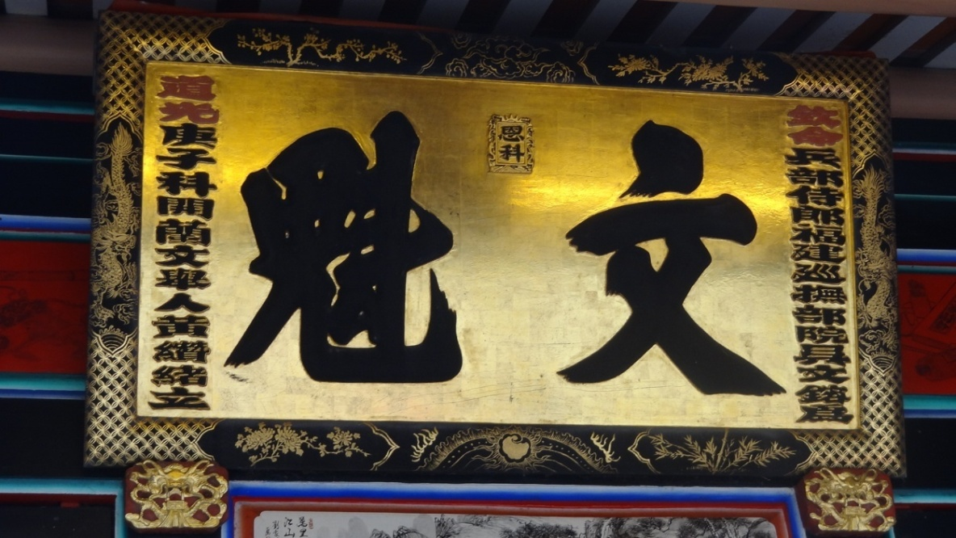
考察照片
黃舉人宅的門牌上刻著｢長挹南薰｣，意味著能長長久久接受南風的薰陶
這是黃舉人剛考完科考榮獲舉人的匾額，那年是皇帝特別加開的殿試，

Slide 10
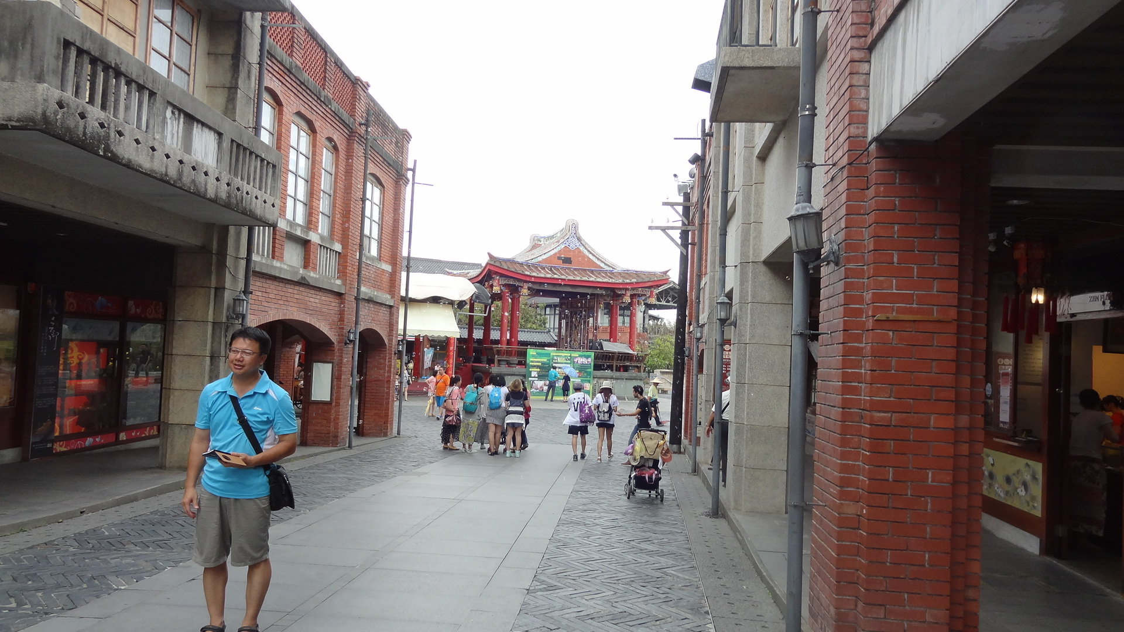
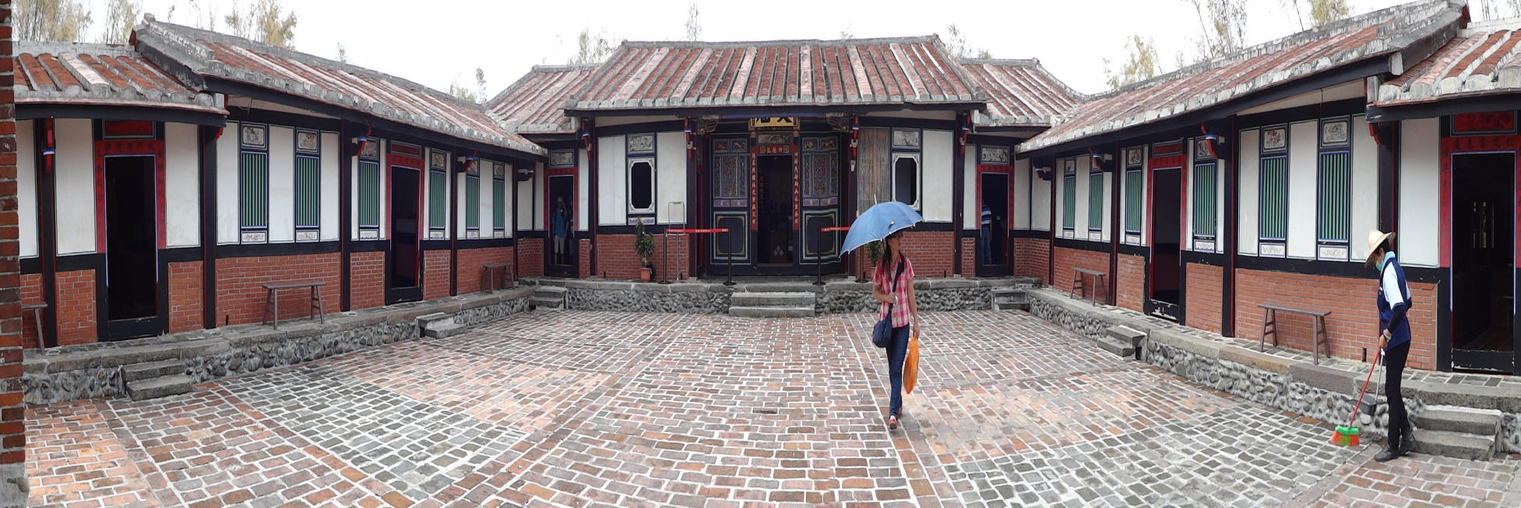
考察照片
黃舉人宅是坐北朝南，長久存在了一百三十年之久，餘百年的歷史，讓我們彷彿搭乘時光機來到了古代，見識到他們古代特有的傳統，他們的古老宅第進入每一個房間時都會有門檻，外表看似平凡的門檻，卻代表了一個人的身分和地位，所以不能輕易地踩踏。接著跨入門口，右手邊是東邊也就是龍邊，反之，左手邊是虎邊，俗話說:｢龍怕臭，虎怕吵｣，因此廚房在龍邊，茅廁在虎邊。

Slide 11
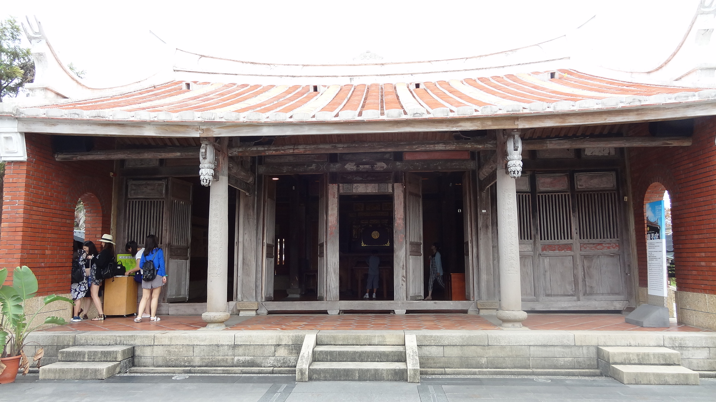
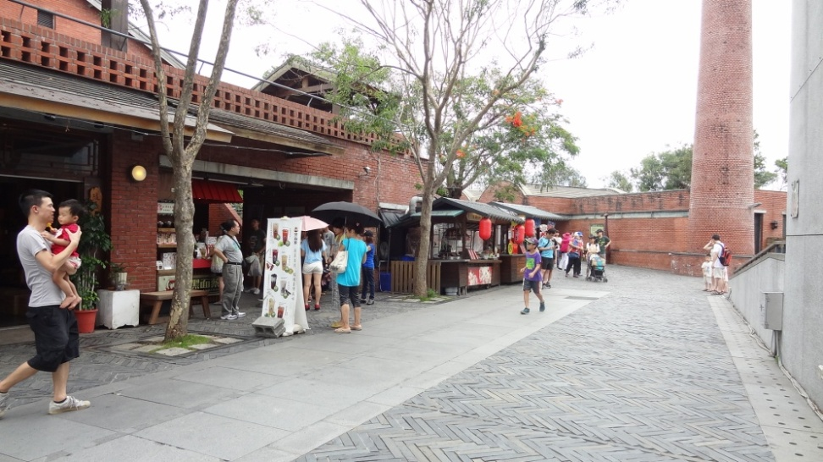
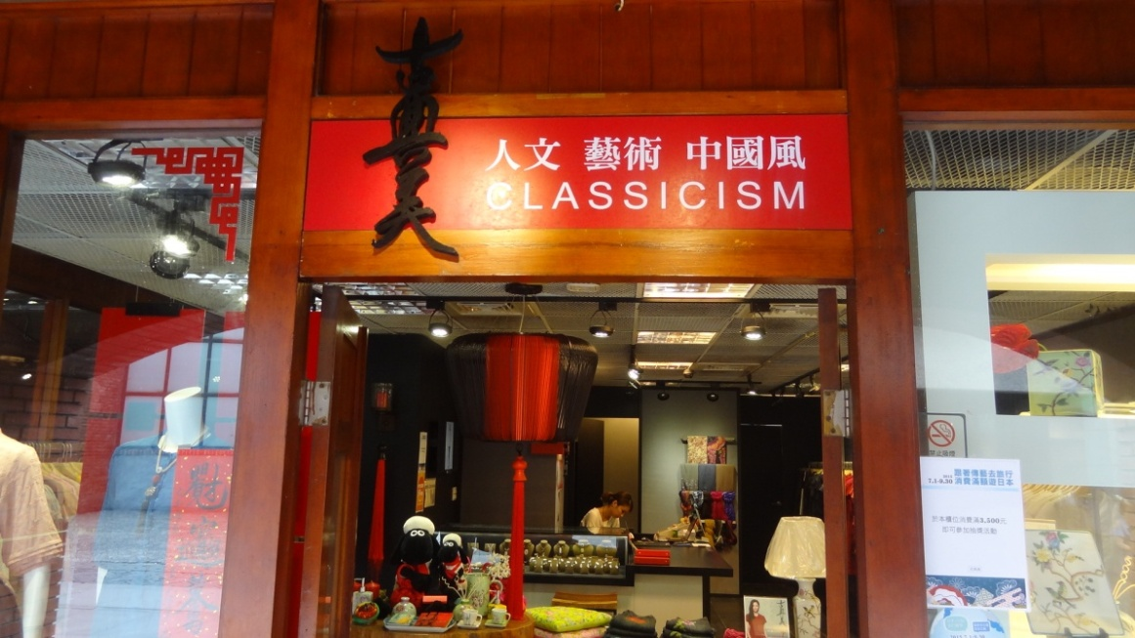
考察照片
小攤販
中國風的衣服

Slide 12
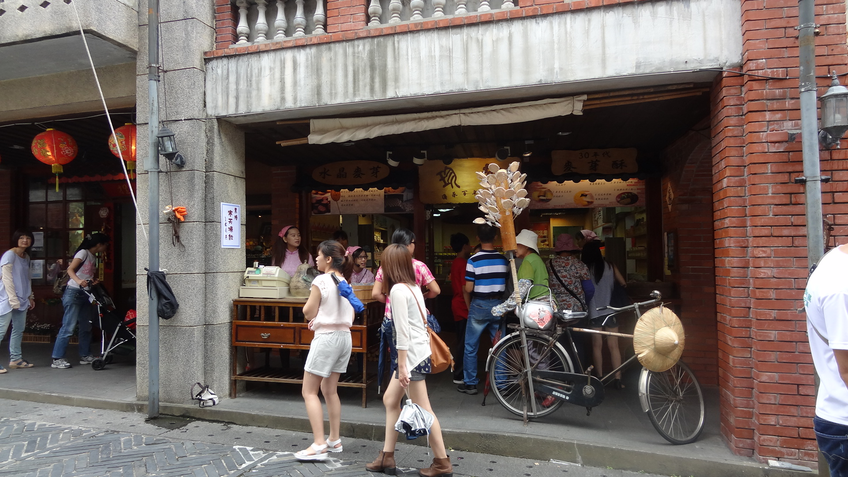
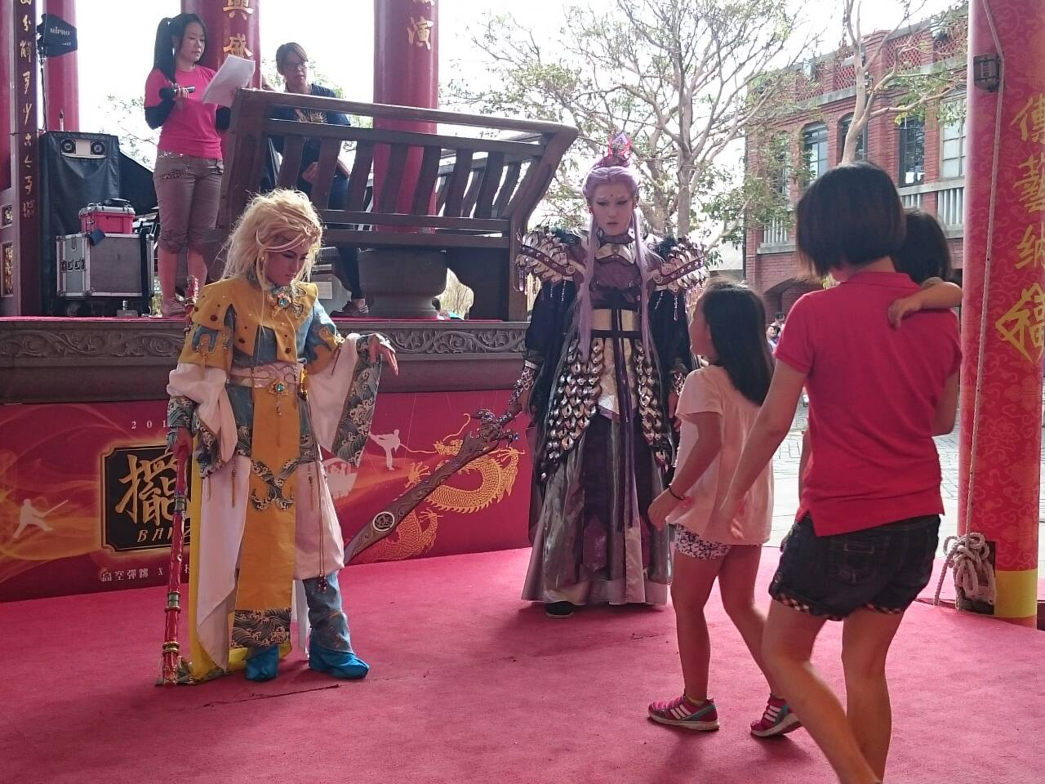
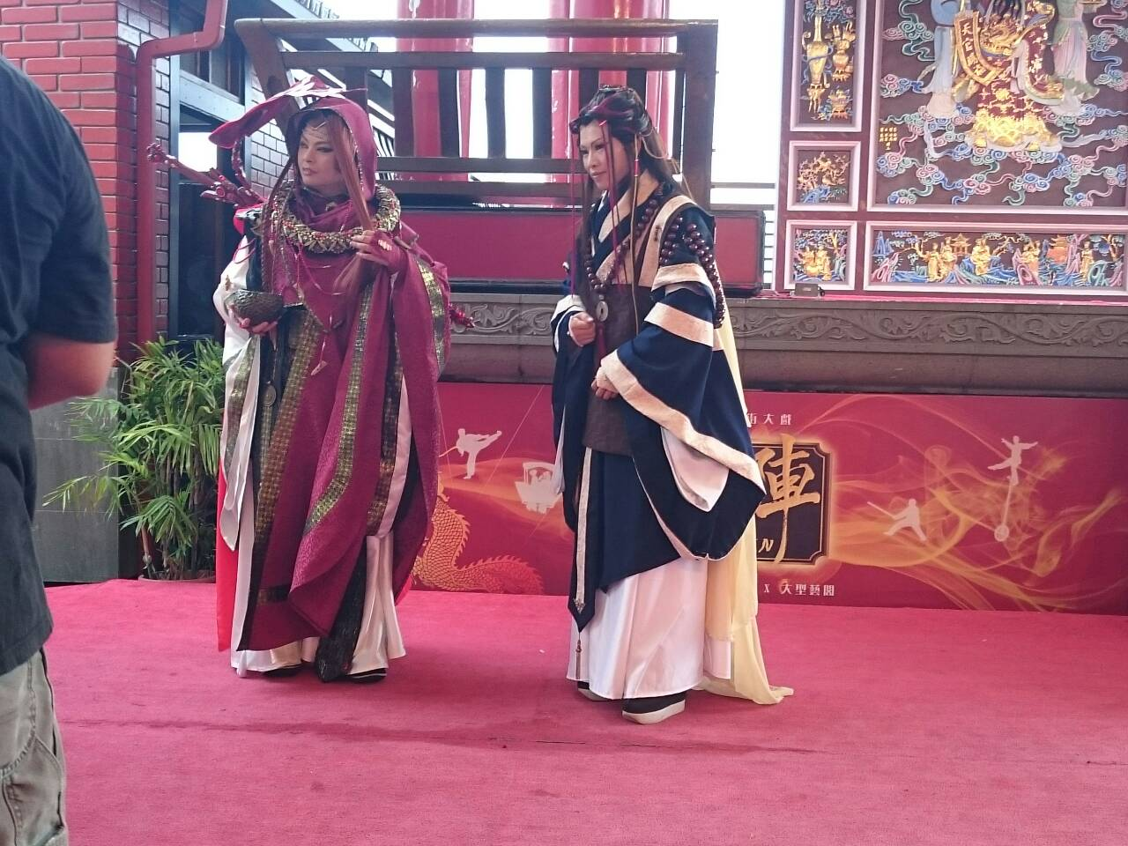
考察照片
踩街cosplay

Slide 13
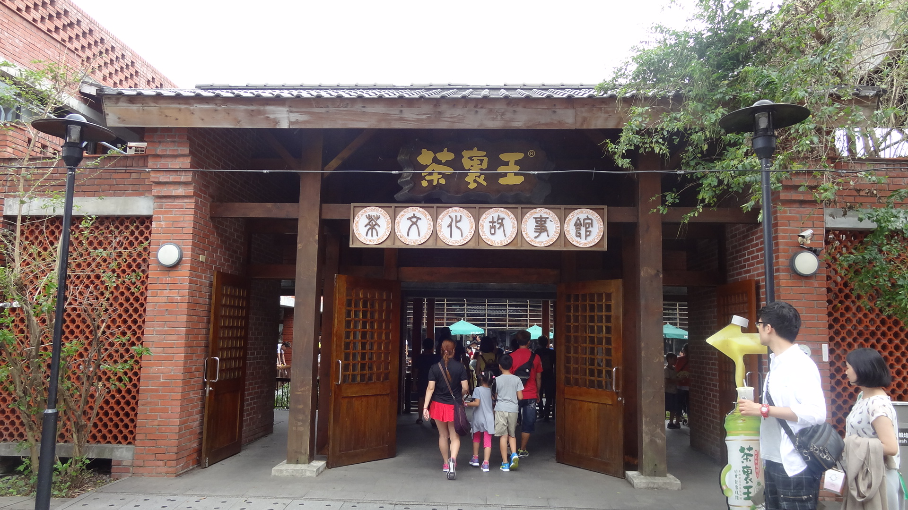
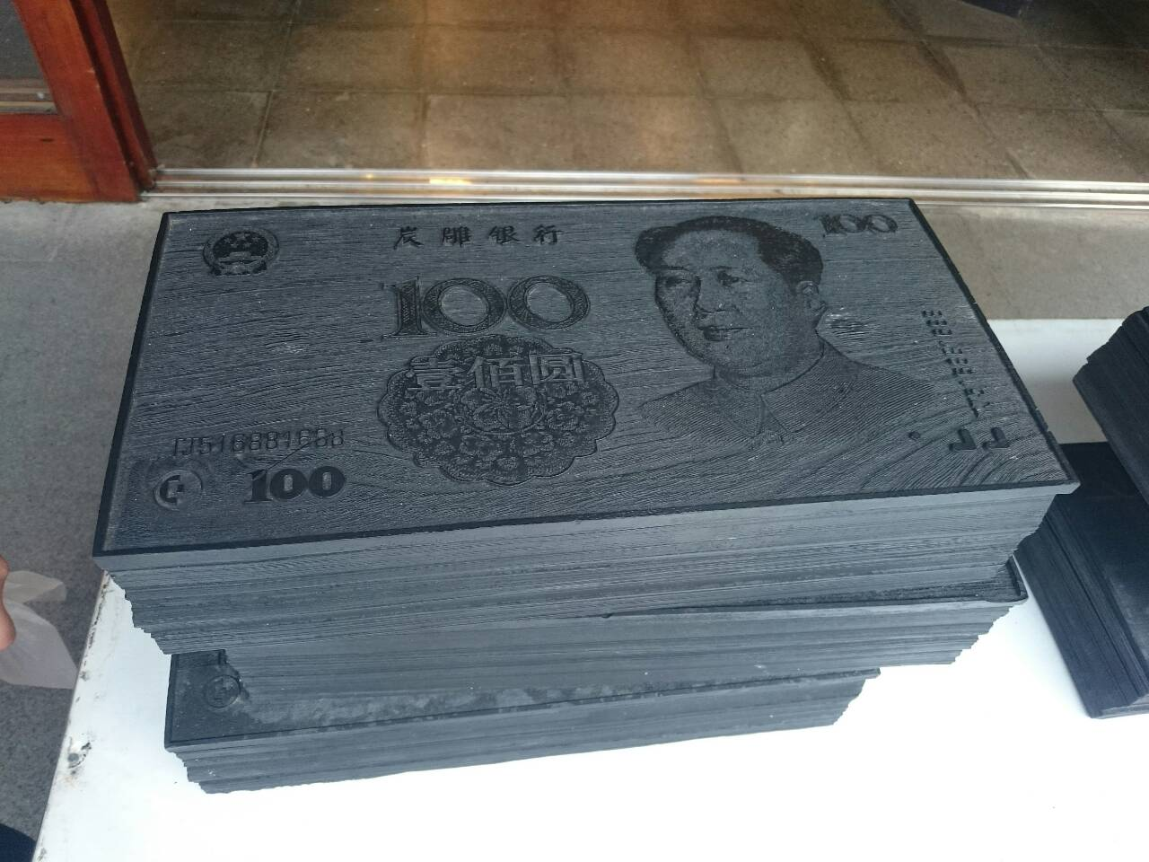
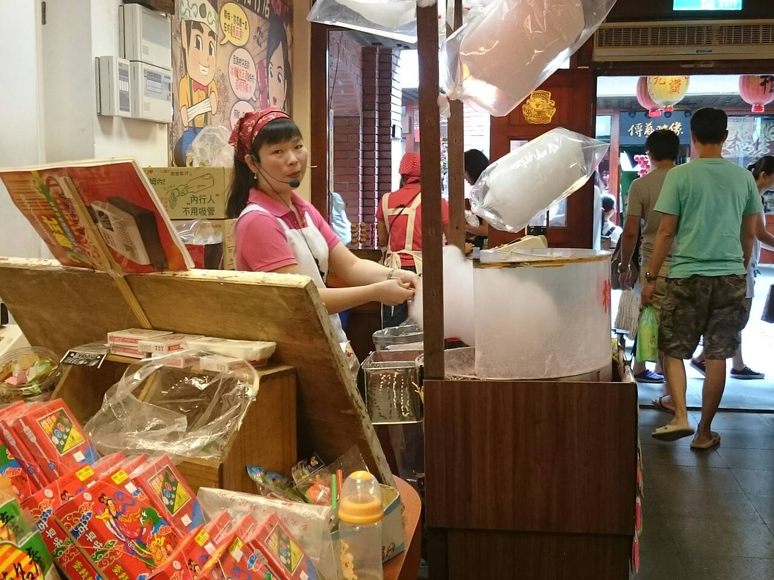
考察照片
炭錢(諧音近似台語的賺錢)
親切的阿姨加上好吃的棉花糖，走過路過不要錯過!

Slide 14
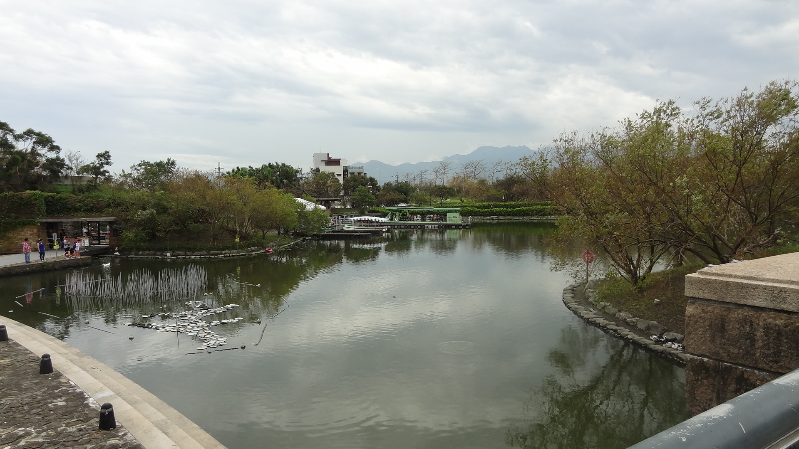
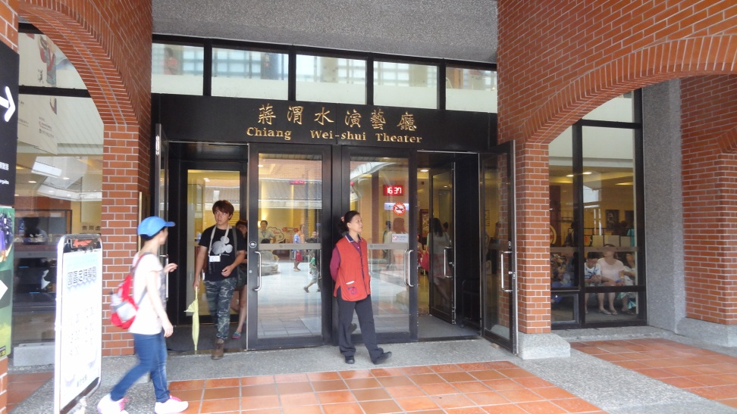
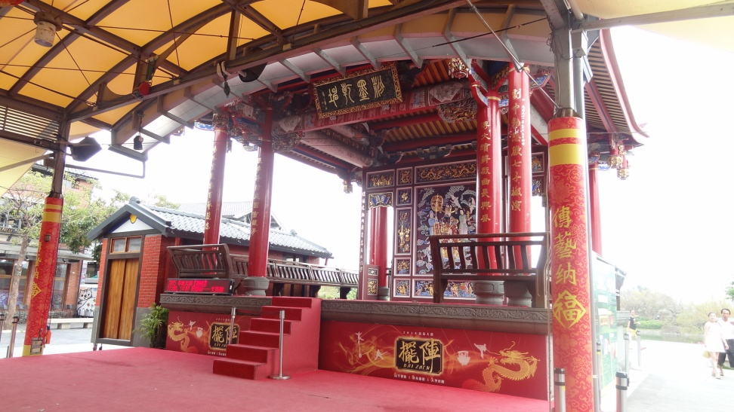
考察照片
蔣渭水演藝廳
廣場舞台

Slide 15
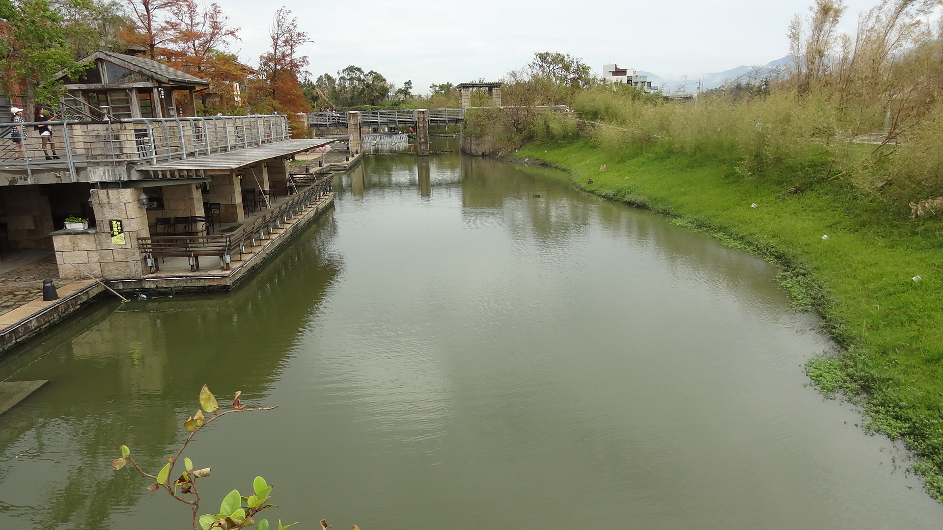


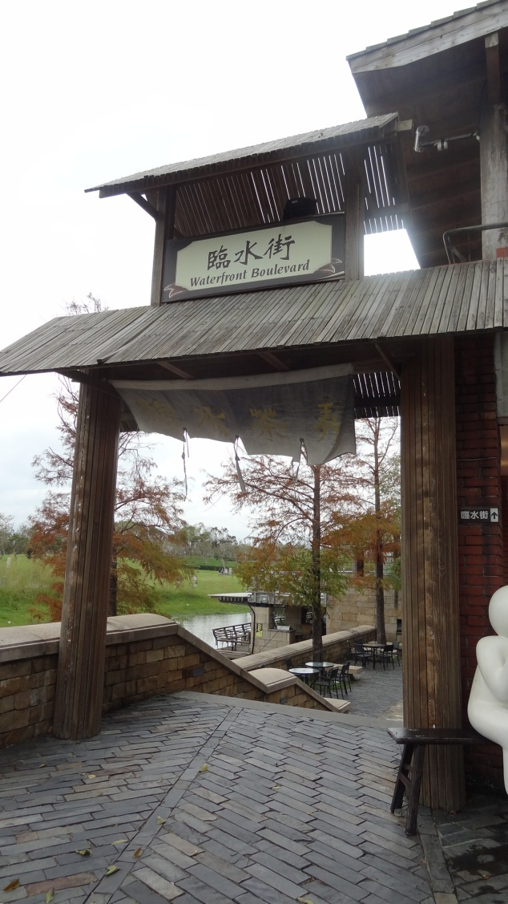
考察照片
廣孝堂
臨水街

Slide 16
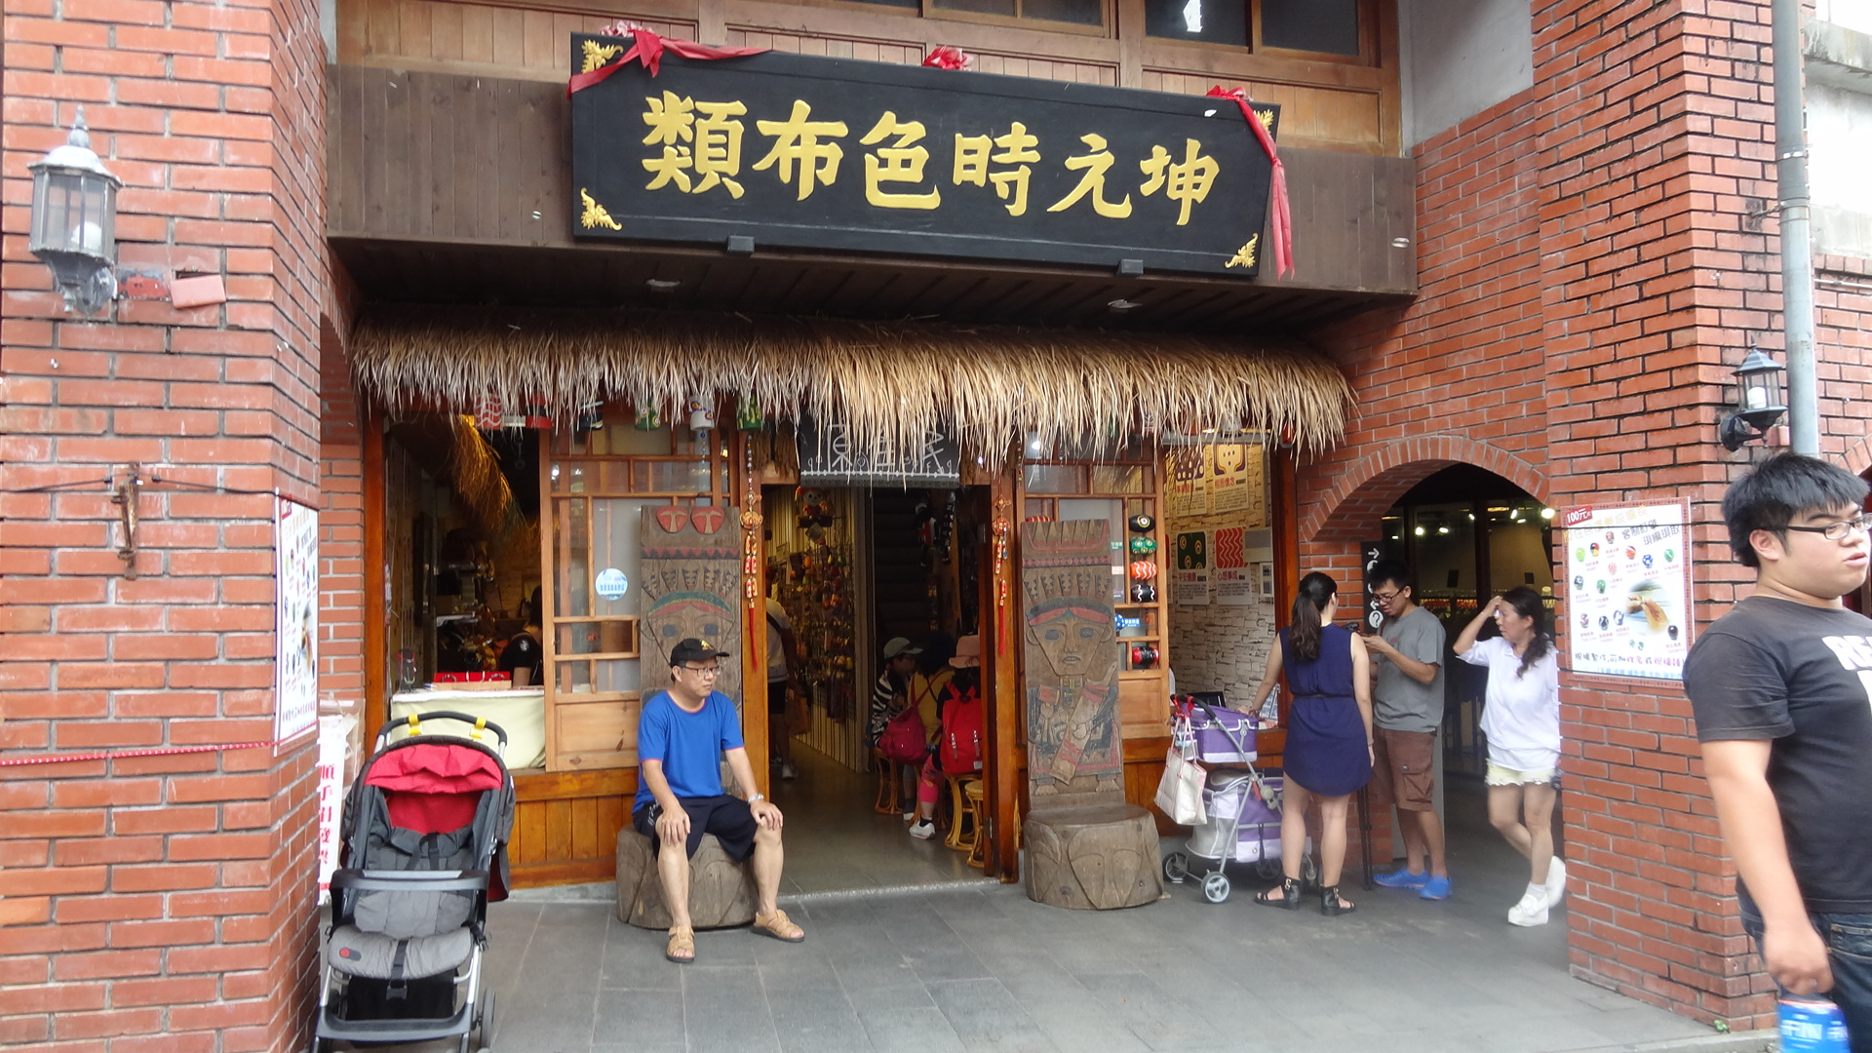
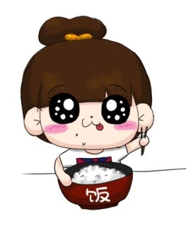
後續發展
在本小組詳細考察後，相信我們對傳統藝術中心已有充分的了解和認識，也擴充了許多知識
  -而活動也將在傳統藝術中心隆重登場，像是「慶讚中元 普渡祭典」，可以讓觀光客充分了解農曆七月特有的文化，
  -還有在文昌祠的點智慧燈活動，希望藉此能讓莘莘學子照亮他們的智慧和前途，是個隆重又嚴謹的活動，除了上述的活動更有許多饒富意味和有趣又精彩的特別節目。

Slide 17
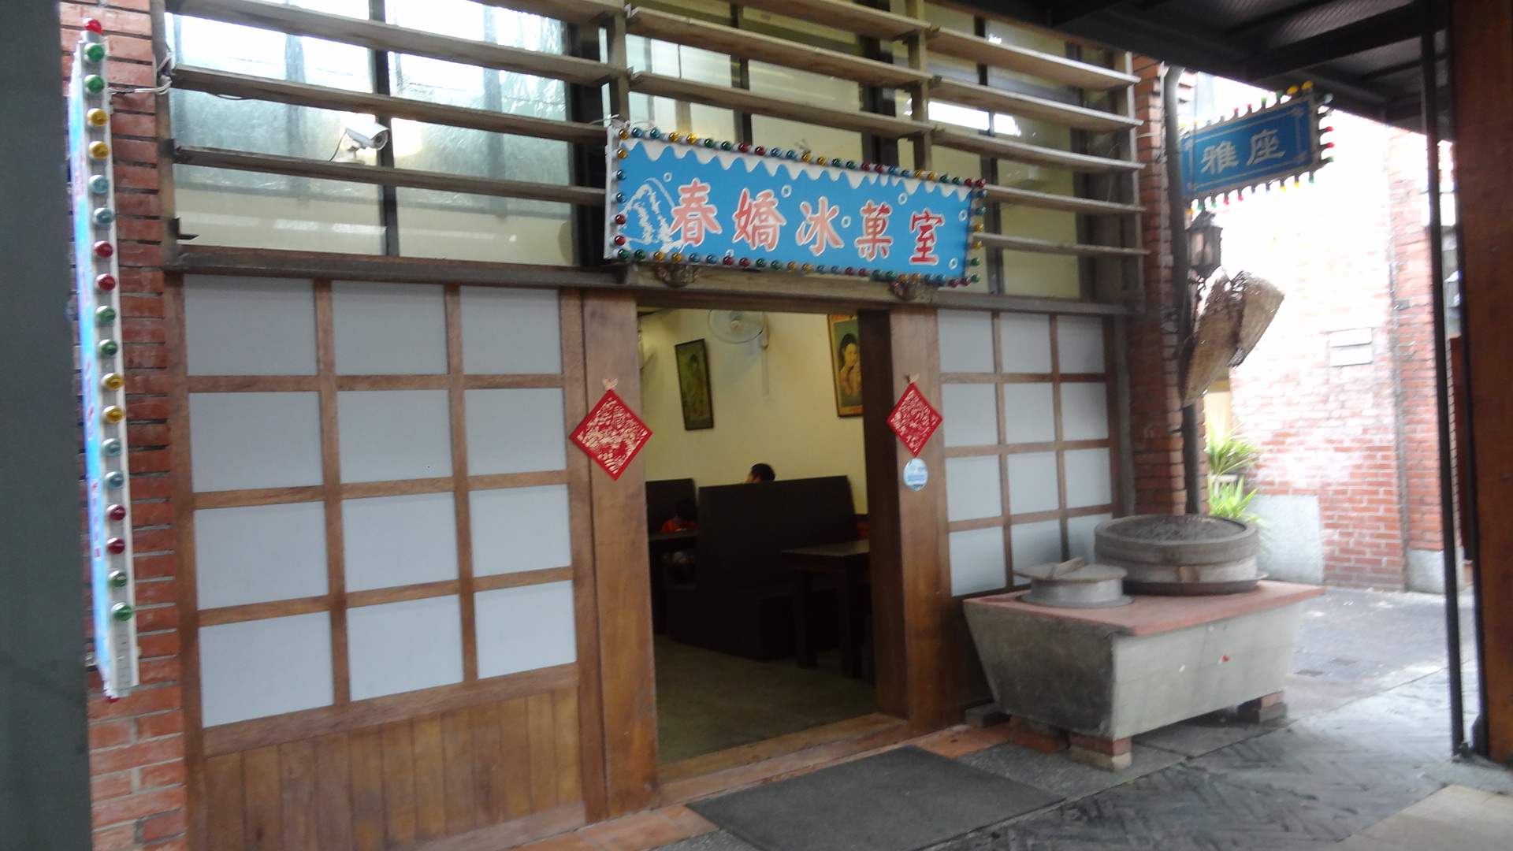
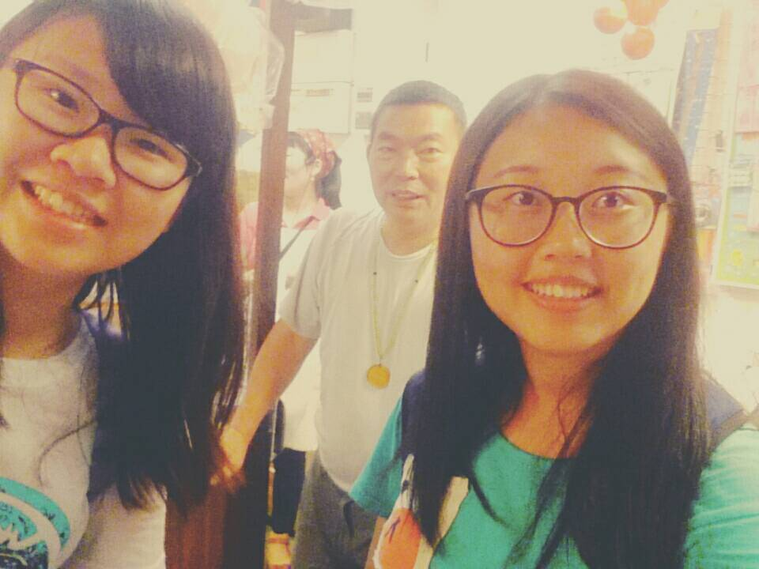
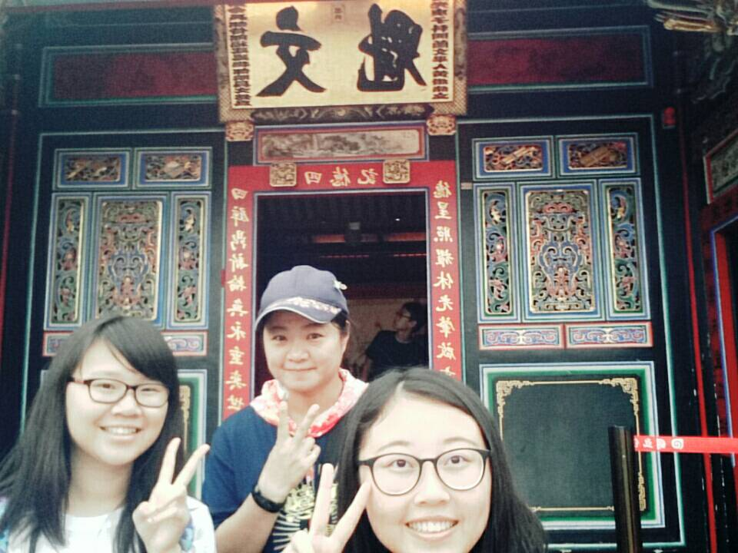

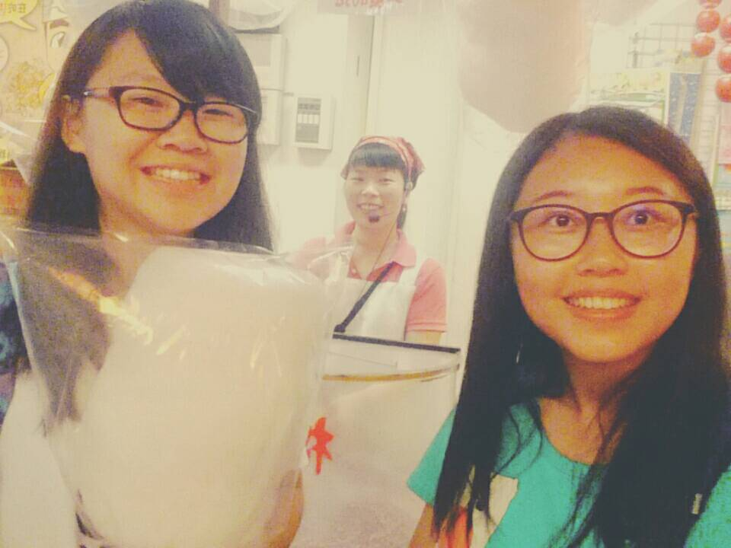
心得
本小組在考察此次的報告時,得到了很多人的大力幫助

Slide 18
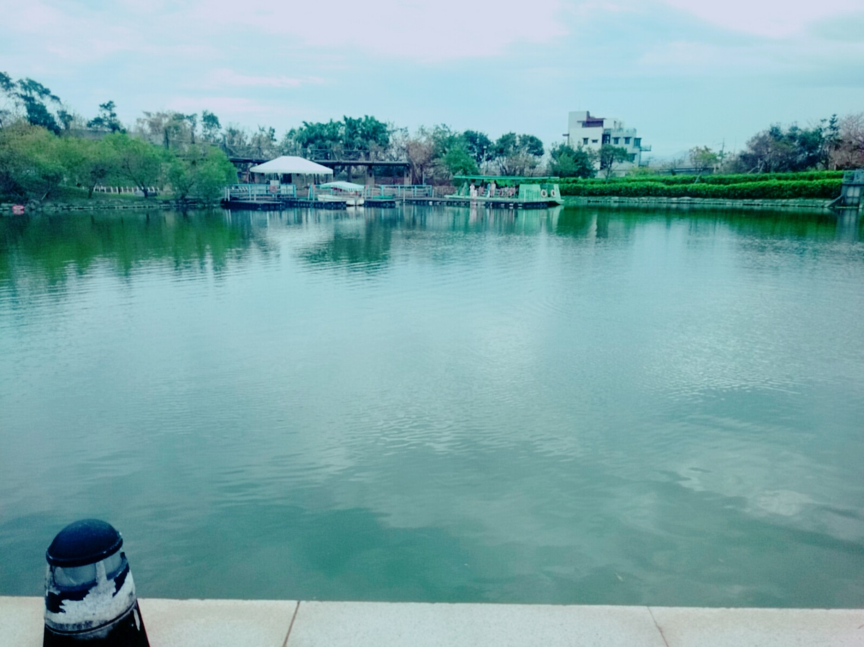
組員分工
205陳思伃 | 組長 | 實地探訪、拍照、製作PPT、心得
208林筱琪 | 組員 | 實地探訪、心得、訪談紀錄、拍照
208黃靖雅 | 組員 | 實地探訪、Word統整、心得、後續發展
208李鈺禎 | 組員 | 實地探訪、過程、動機、心得

Slide 19

謝謝大家

